Slide 1
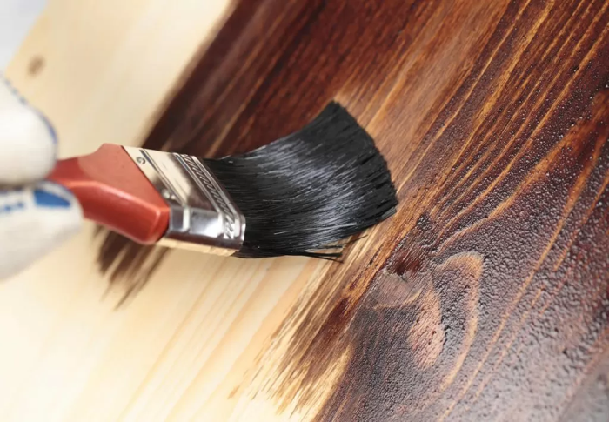
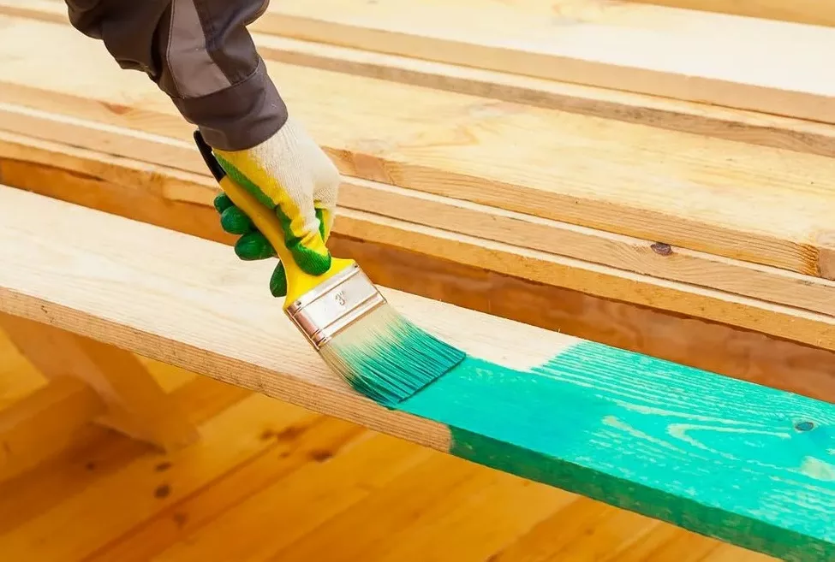
Отделка изделий из древесины

Slide 12
Техника безопасности
1. Работать с лаком только при наличии вытяжного шкафа или в хорошо проветриваемом помещении.
2. Избегать попадания лака на руки и одежду.
3. По окончании работы тщательно вымыть руки с мылом.

